Slide 1
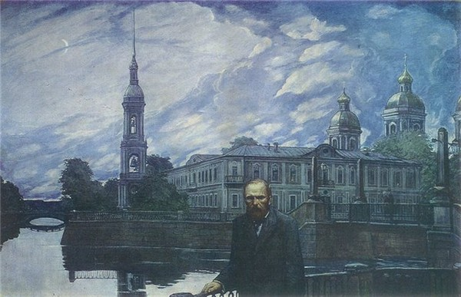
Художественное воплощение образов Ф.М. Достоевского в творчестве И.С Глазунова.

Slide 2
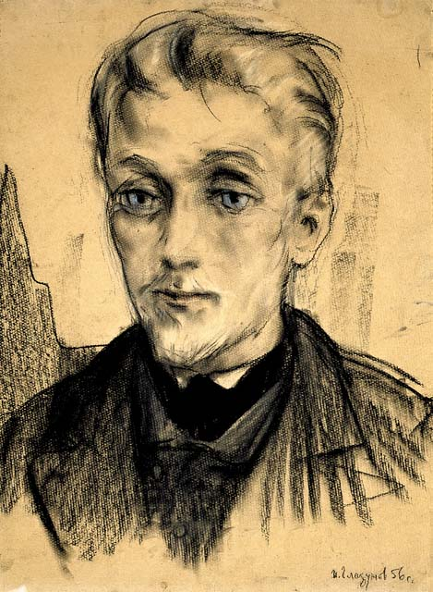
«…молодой человек, тоже лет двадцати шести или двадцати семи, роста немного повыше среднего, очень белокур, густоволос, со впалыми щеками и с легонькою, востренькою, почти совершенно белою бородкой. Глаза его были большие, голубые и пристальные; во взгляде их было что-то тихое, но тяжелое, что-то полное того странного выражения, по которому некоторые угадывают с первого взгляда в субъекте падучую болезнь. Лицо молодого человека было, впрочем, приятное, тонкое и сухое, но бесцветное…»
Князь Мышкин 1956 г.

Slide 3
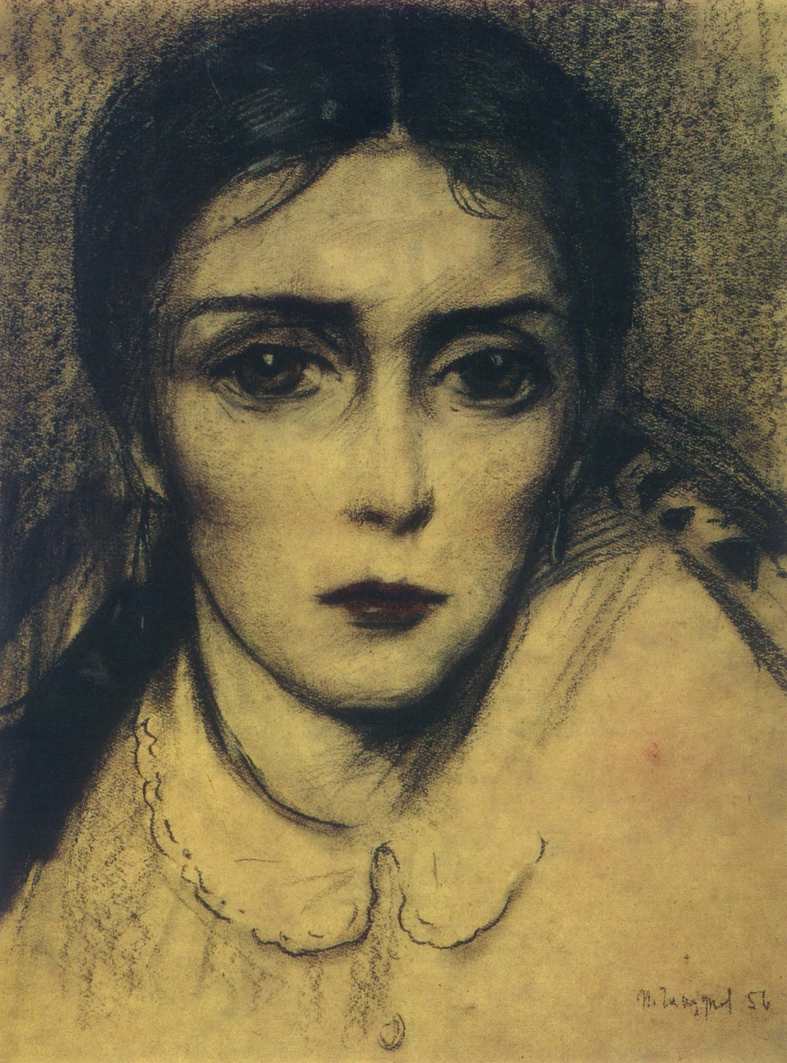
«Это необыкновенное по своей красоте и еще почему-то лицо сильнее еще поразило его теперь. Как будто необъятная гордость и презрение, почти ненависть, были в этом лице, и в то же самое время что-то доверчивое, что-то удивительно простодушное; эти два контраста возбуждали как будто даже какое-то сострадание при взгляде на эти черты. Эта ослепляющая красота была даже невыносима, красота бледного лица, чуть не впалых щек и горевших глаз; странная красота! Князь смотрел с минуту, потом «вдруг спохватился, огляделся кругом, поспешно приблизил портрет к губам и поцеловал его».
Настасья Филипповна 1956 г.

Slide 4
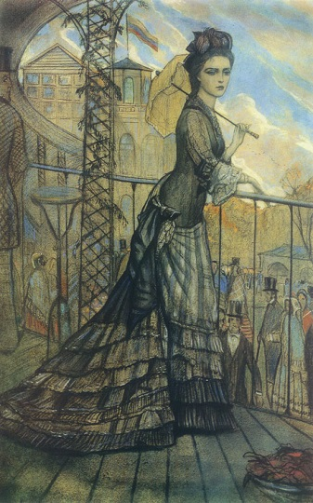
Так это Настасья Филипповна? -- промолвил он, внимательно и любопытно поглядев на портрет. -- Удивительно хороша! -- прибавил он тотчас же с жаром. На портрете была изображена действительно необыкновенной красоты женщина. Она была сфотографирована в черном шелковом платье, чрезвычайно простого и изящного фасона; волосы, по-видимому темно-русые, были убраны просто, по-домашнему; глаза темные, глубокие, лоб задумчивый; выражение лица страстное и как бы высокомерное. Она была несколько худа лицом, может быть, и бледна...
Настасья Филипповна 1983 г.

Slide 5
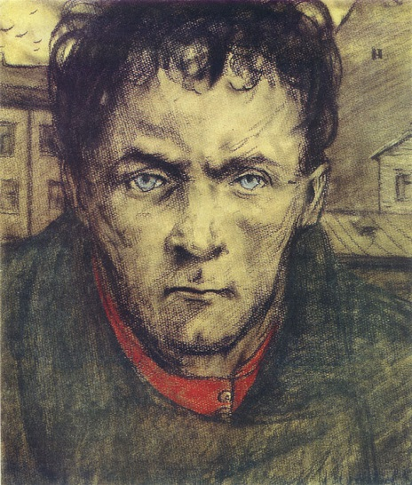
«…Один из них был небольшого роста, лет двадцати семи, курчавый и почти черноволосый, с серыми, маленькими, но огненными глазами. Нос его был широк и сплюснут, лицо скулистое; тонкие губы беспрерывно складывались в какую-то наглую, насмешливую и даже злую улыбку; но лоб его был высок и хорошо сформирован и скрашивал неблагородно развитую нижнюю часть лица. Особенно приметна была в этом лице его мертвая бледность, придававшая всей физиономии молодого человека изможденный вид, несмотря на довольно крепкое сложение, и вместе с тем что-то страстное, до страдания, не гармонировавшее с нахальною и грубою улыбкой и с резким, самодовольным его взглядом.»
Рогожин 1956 г.

Slide 6
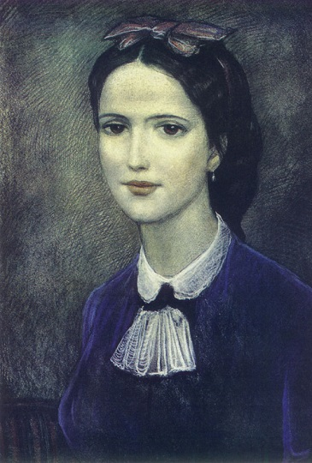
«- Не труните, милые, еще он, может быть, похитрее всех вас трех вместе. Увидите. Но только что ж вы, князь, про Аглаю ничего не сказали? Аглая ждет, и я жду.
- Я ничего не могу сейчас сказать; я скажу потом.
- Почему? Кажется, заметна?
- О да, заметна; вы чрезвычайная красавица, Аглая Ивановна. Вы так хороши, что на вас боишься смотреть.
- И только? А свойства? - настаивала генеральша.
- Красоту трудно судить; я еще не приготовился. Красота - загадка.
- Это значит, что вы Аглае загадали загадку, - сказала Аделаида; - разгадай-ка, Аглая. А хороша она, князь, хороша?
- Чрезвычайно! - с жаром ответил князь, с увлечением взглянув на Аглаю; - почти как Настасья Филипповна, хотя лицо совсем другое!...
Все переглянулись в удивлении…»
Аглая 1982 г.

Slide 7
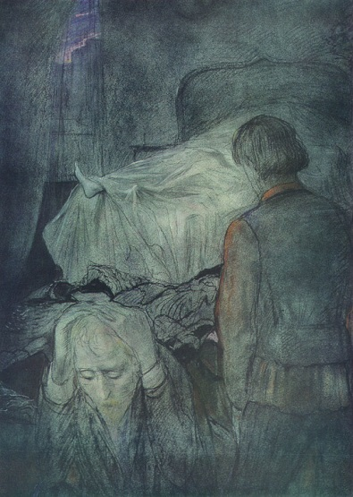
Князь шагнул еще ближе, шаг, другой, и остановился. Он стоял и всматривался минуту или две; оба во всё время у кровати ничего не выговорили; у князя билось сердце, так что, казалось, слышно было в комнате, при мертвом молчании комнаты. Но он уже пригляделся, так что мог различать всю постель; на ней кто-то спал совершенно неподвижным сном; не слышно было ни малейшего шелеста, ни малейшего дыхания. Спавший был закрыт с головой, белою простыней, но члены как-то неясно обозначались; видно только было, по возвышению, что лежит протянувшись человек. Кругом, в беспорядке, на постели, в ногах, у самой кровати на креслах, на полу даже, разбросана была снятая одежда, богатое белое шелковое платье, цветы, ленты. На маленьком столике, у изголовья, блистали снятые и разбросанные бриллианты. В ногах сбиты были в комок какие-то кружева, и на белевших кружевах, выглядывая из-под простыни, обозначался кончик обнаженной ноги; он казался как бы выточенным из мрамора и ужасно был неподвижен. Князь глядел и чувствовал, что чем больше он глядит, тем еще мертвее и тише становится в комнате. Вдруг зажужжала проснувшаяся муха, пронеслась над кроватью и затихла у изголовья. Князь вздрогнул.
Смерть Настасьи Филипповны 1983 г.

Slide 8
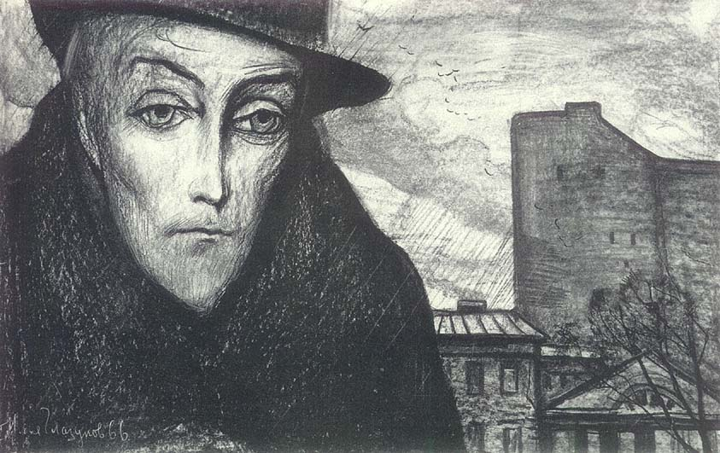
«Князь смотрел и ждал; время шло, начинало светать. Рогожин изредка и вдруг начинал иногда бормотать, громко, резко и бессвязно; начинал вскрикивать и смеяться; князь протягивал к нему тогда свою дрожащую руку и тихо дотрагивался до его головы, до его волос, гладил их и гладил его щеки… больше он ничего не мог сделать! Он сам опять начал дрожать, и опять как бы вдруг отнялись его ноги. Какое-то совсем новое ощущение томило его сердце бесконечною тоской. Между тем совсем рассвело; наконец он прилег на подушку, как бы совсем уже в бессилии и в отчаянии, и прижался своим лицом к бледному и неподвижному лицу Рогожина; По крайней мере, когда, уже после многих часов, отворилась дверь и вошли люди, то они застали убийцу в полном беспамятстве и горячке. Князь сидел подле него неподвижно на подстилке и тихо, каждый раз при взрывах крика или бреда больного, спешил провести дрожащею рукой по его волосам и щекам, как бы лаская и унимая его. Но он уже ничего не понимал, о чем его спрашивали, и не узнавал вошедших и окруживших его людей. »
Князь Мышкин после смерти Настасьи Филипповны 1966 г.

